Slide 1

VISION DE NIVEL SUPERIOR DE LAS FUNCIONES DEL COMPUTADOR Y INTERCONECCION
TERCERA UNIDAD

Slide 2
Sumario
Componentes del Computador
Funciones del Computador
Instrucciones de recolección y ejecución.-
Interrupciones
Funciones de I/O
Estructuras de Interconexión.
Bus de Interconexión.
Estructura del Bus
Buses de múltiples jerarquías
Elementos de diseño del bus
PCI
Estructura del Bus
Comandos PCI
Transferencia de Datos
Arbitraje

Slide 3
Introducción.-
Un ordenador consta de:
Ordenador
CPU
Memoria
I/O

Slide 4
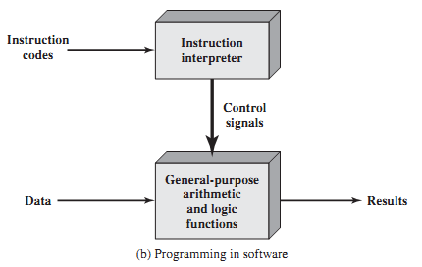
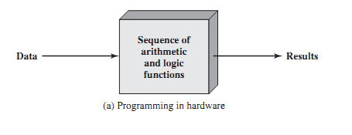
1.- Componentes del Computador
La arquitectura de Von Neuman tiene tres principios básicos.
Los datos e instrucciones se almacenan en una sola memoria de lectura-escritura.
El contenido de esta memoria son direccionables por ubicación, sin tener en cuenta el tipo de datos contenida allí.
La ejecución se produce de forma secuencial (a menos que se modifiquen explícitamente) a partir de una instrucción a la siguiente.
En la actualidad todos los programas tiene una secuencia de pasos
Notes:
Todos los diseños de computadoras modernas están basadas en conceptos desarrollados por John von Neumann. Tal diseño se conoce como la arquitectura de von Neumann y se basa en tres conceptos clave:
• Los datos y las instrucciones se almacenan en un único memoria de lectura-escritura. • El contenido de esta memoria son direccionables por ubicación, sin tener en cuenta el tipo de datos contenidos allí. • La ejecución se produce de una manera secuencial (a menos que se modifiquen explícitamente) de una instrucción a la siguiente. Hay un pequeño conjunto de componentes lógicos básicos que se pueden combinar de varias formas para almacenar datos binarios y para realizar operaciones aritméticas y lógicas en los datos. Si hay un cálculo particular a realizar, una configuración de componentes lógicos diseñado específicamente para ese cálculo se podría construir. Podemos pensar en el proceso de conectar los diversos componentes en la configuración deseada como una forma de programación. El resultante "programa" está en la forma de hardware, y se denomina un programa de cableado. Ahora considere esta alternativa. Supongamos que construimos una configuración de uso general de las funciones aritméticas y lógicas. Este conjunto de hardware realizar diversas funciones en los datos en función de señales de control aplicadas al hardware. En el caso original de hardware personalizado, el sistema acepta datos y produce resultados (Figura a). Con hardware de propósito general, el sistema acepta datos y señales de control y produce resultados. Así, en lugar de volver a cablear el hardware para cada nuevo programa, el programador sólo necesita suministrar un nuevo conjunto de señales de control. ¿Cómo controlar las señales se suministra? La respuesta es sencilla pero sutil. El programa entero es realmente una secuencia de pasos. En cada paso, alguna operación aritmética o lógica se realiza en algunos datos. Para cada paso, un nuevo conjunto de señales de control que se necesita. Vamos a proporcionar un código único para cada posible conjunto de señales de control, y vamos a añadir al hardware de propósito general, un segmento que puede aceptar un código y generar señales de control
La programación es ahora mucho más fácil. En lugar de volver a cablear el hardware para cada nuevo programa, lo único que tienes que hacer es proporcionar una nueva secuencia de códigos. Cada código es, en efecto, una instrucción, y la parte del hardware interpreta cada instrucción y genera señales de control. Para distinguir este nuevo método de programación, una secuencia de códigos o instrucciones de software se llama. La figura b indica dos componentes principales del sistema: un intérprete de instrucciones y un módulo de la aritmética de propósito general y función lógica. Estos dos constituyen la CPU. Varios otros componentes son necesarios para producir un computador. Datos y instrucciones se debe poner en el sistema. Para ello necesitamos una especie de módulo de entrada. Esto contiene componentes básicos para aceptar los datos y las instrucciones de alguna forma y convertirlos en un formato interna de señales utilizables por el sistema. A medios de comunicación de los resultados que se necesita, y esto es en la forma de una modulo de salida. Taken juntos, estos se denominan como E / S de los componentes. Uno de los componentes más se necesita. Un dispositivo de entrada traerá instrucciones y datos en forma secuencial. Pero si un programa no siempre ejecutan en forma secuencial, ya que puede saltar (por ejemplo, la instrucción de salto IAS). Del mismo modo, las operaciones sobre los datos puede requerir el acceso a más de un elemento a la vez en una secuencia predeterminada. Por lo tanto, tiene que haber un lugar para almacenar temporalmente instrucciones y datos. Que se llama módulo de memoria, o la memoria principal para distinguirla de almacenamiento externa o periférico. Von Neumann señaló que la misma memoria se podría utilizar para almacenar instrucciones y datos. La figura ilustra estos componentes de alto nivel y sugiere las interacciones entre ellos. La CPU intercambios de datos con memoria. Para este propósito, es típicamente hace uso de dos interna (para la CPU) registra: una dirección de memoria registrarse (MAR), que especifica la dirección en la memoria para la siguiente lectura o escritura, y un memoria tampón de registro (MBR), que contiene los datos que se escriben en la memoria o recibe los datos leídos de la memoria. Del mismo modo, un I / O dirección de registro (I / OAR) especifica un determinado I / O device.An Buffer E / S (I / OBR) registro se utiliza para el intercambio de datos entre un módulo de E / S y la CPU. Un módulo de memoria consiste en un conjunto de ubicaciones, definido por las direcciones numeradas secuencialmente. Cada dirección contiene un número binario que puede ser interpretado como una instrucción o los datos. Un módulo de E / S transfiere datos desde dispositivos externos a la CPU y la memoria, y viceversa. Contiene buffers internos para la celebración de estos datos temporalmente hasta que puedan ser enviados. Después de examinar brevemente estos componentes principales, pasamos ahora a una visión general de cómo estos componentes funcionan juntos para ejecutar programas.

Slide 5
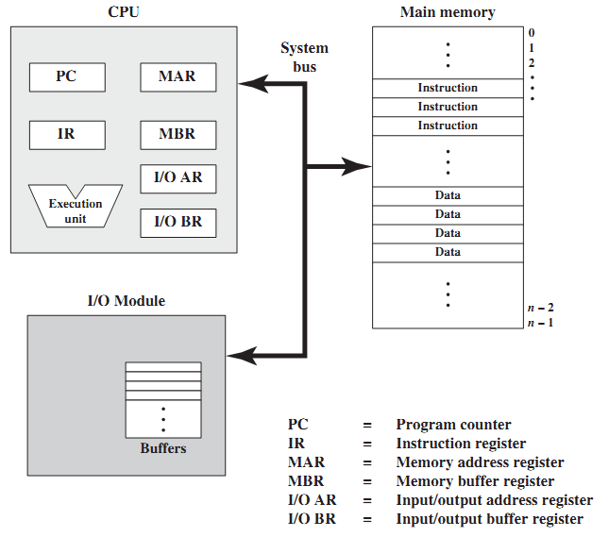
2.- Funciones del Computador
Las funciones básicas desempeñada por un computador es la ejecución de un programa (conjunto de instrucciones)
El procesador lee (recupera) las instrucciones de la memoria de una en una y se ejecuta cada instrucción
Notes:
La función básica realizada por un ordenador es la ejecución de un programa, que consiste de un conjunto de instrucciones almacenadas en la memoria. El procesador hace el trabajo por ejecutar las instrucciones especificadas en el programa. Esta sección proporciona una visión general de
los elementos clave de la ejecución del programa. En su forma más simple, el procesamiento de instrucciones consta de dos pasos: el procesador lee (recupera) las instrucciones de la memoria de una en una y se ejecuta cada instrucción. La ejecución del programa consiste en repetir el proceso de extracción de instrucción y ejecución de la instrucción. La ejecución de la instrucción puede incluir varias operaciones y depende de la naturaleza de la instrucción (véase, por ejemplo, la parte inferior de la figura 2.4). El procesamiento requerido para una sola instrucción se denomina un ciclo de instrucción. Utilizando el procedimiento simplificado de dos pasos descripción dada anteriormente, el ciclo de instrucción es de-picted en la Figura 3.3. Los dos pasos se conocen como el ciclo de captación y el ciclo de ejecución. Se detiene la ejecución del programa sólo si el equipo está apagado, una especie de error, o un programa de instrucción que detiene el equipo que se encuentra.

Slide 6
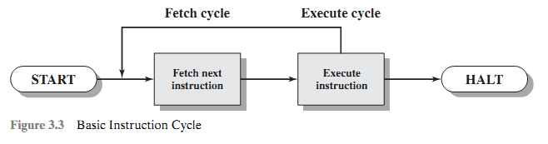
2.- Funciones del Computador
2.1 Recuperación de Instrucciones y Ejecución
Al comienzo de cada ciclo de instrucción, el procesador obtiene una instrucción desde la memoria. En un procesador típico, un registro llamado el contador de programa (PC) contiene la dirección de la instrucción a ser leída. A menos que se indique lo contrario, el procesador siempre incrementa el PC después de cada recuperación de instrucciones para que se obtendrá de la siguiente instrucción en secuencia
Notes:
Al comienzo de cada ciclo de instrucción, el procesador obtiene una instrucción de la memoria. En un procesador típico, un registro llamado contador de programa (PC) contiene la dirección de la instrucción a ser leída junto. A menos que se diga lo contrario, el procesador
siempre incrementa el PC después de cada extracción de instrucción para que se captación de la instrucción siguiente en la secuencia (es decir, la instrucción situada en la siguiente dirección de memoria superior). Así, por ejemplo, considerar un ordenador en el que cada instrucción ocupa un 16-bit de la palabra de memoria. Suponga que el contador de programa se ajusta a la ubicación 300. El procesador de próxima captación de la instrucción en el lugar 300. En sucesivos ciclos de instrucción, se obtendrá instrucciones de ubicaciones 301, 302, 303, y así sucesivamente. Esta secuencia puede ser alterada, como se explica en la actualidad. La instrucción obtenida se carga en un registro en el procesador conocido como el registro de instrucción (IR). La instrucción contiene bits que especifican la acción que el procesador es de tomar. El procesador interpreta la instrucción y realiza la acción necesaria. En general, estas acciones se dividen en cuatro categorías: • la memoria del procesador: Los datos pueden ser transferidos desde el procesador a la memoria o de la memoria al procesador. • el procesador de E / S: Los datos pueden ser transferidos hacia o desde un dispositivo periférico mediante la transferencia entre el procesador y un módulo de E / S. • Procesamiento de datos: El procesador puede realizar alguna operación aritmética o lógica de los datos. • Control: Una instrucción puede especificar que la secuencia de ejecución de ser alterado.

Slide 7
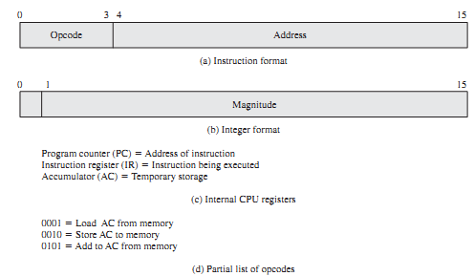
2.- Funciones del Computador
2.1 Recuperación de Instrucciones y Ejecución
La instrucción obtenidas se cargan en el registro de instrucción (IR).
La instrucción especifica la acción que tomara el procesador.
El procesador interpreta la instrucción y realiza la acción necesaria. Cuatro categorías:
Procesador-memoria: Los datos son transferidos desde el procesador a la memoria o de la memoria al procesador.
El procesador I / O: Los datos pueden ser transferidos hacia o desde un dispositivo periférico (módulo de E / S)
Procesamiento de datos: El procesador realizar operaciones aritmética o lógicas.
Control: Una instrucción especificar la secuencia de ejecución.
Primera Unidad: Principios Basicos sobre la Electronica
Notes:
Ejecución de una instrucción puede incluir una combinación de estas acciones. Consideremos un ejemplo sencillo usando una máquina hipotética que incluye las características enumeradas en la Figura 3.4. El procesador contiene un registro de datos único, llamado un acumulador (AC). Instrucciones y datos son 16 bits de largo. Por lo tanto, es conveniente para organizar la memoria usando 16-bit palabras. El formato de instrucción proporciona 4 bits para el código de operación, de modo que no puede haber tantos como 2⁴ = 16 códigos de operación diferentes, y hasta 2 ¹² = 4096 (4K) palabras de memoria puede ser abordado directamente. Figura 3,5 ilustra una ejecución de programa parcial, que muestra las partes pertinentes de la memoria y los registros del procesador. ¹ El fragmento de programa que se muestra añade el contenido de la palabra de memoria en la dirección 940 a los contenidos de la palabra de memoria en
frente a 941 y almacena el resultado en la ubicación de este último. Tres instrucciones, que pueden ser descritos como tres traer y ejecutar tres ciclos, se requieren:

Slide 8
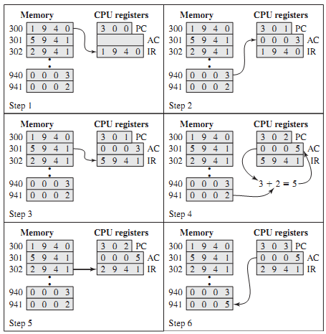
2.- Funciones del Computador
2.1 Recuperación de Instrucciones y Ejecución
Obtener la instrucción ADD. • Leer el contenido de una posición de memoria en el procesador. • Lea el contenido de la memoria B ubicación en el procesador. Con el fin
de que el contenido de A no se pierda. • Agregue los dos valores. • Escribir el resultado de que el procesador ubicación de memoria A.
Contador del Programa(PC) DIreccionde la Instruccion.
Registro de Instruccion(IR) La instruc es ejecutada
Acumulator (AC) Almacen temporal
Primera Unidad: Principios Basicos sobre la Electronica
Notes:
1. El PC contiene 300, la dirección de la primera instrucción. Esta instrucción (el valor 1940 en hexadecimal) se carga en el registro de instrucciones IR y el PC se incrementa. Tenga en cuenta que este proceso implica el uso de un registro de dirección de memoria (MAR) y un búfer de memoria de registro (MBR). Por simplicidad, estos registros intermedios son ignorados. 2. Los primeros 4 bits (primer dígito hexadecimal) en el IR indican que el AC se va a cargar. Los restantes 12 bits (tres dígitos hexadecimales) especificar la dirección (940) desde que se tienen datos que desea cargar. 3. La instrucción siguiente (5941) se capturan de la ubicación 301 y el PC se incrementa. 4. El antiguo contenido de la AC y el contenido de ubicación 941 se suman y el resultado se almacena en el AC. 5. La instrucción siguiente (2941) se capturan de la ubicación 302 y el PC se incrementa. 6. El contenido de la AC se almacenan en la ubicación 941. En este ejemplo, tres ciclos de instrucción, cada uno consistente en un ciclo de captación y un ciclo de ejecución, son necesarios para añadir el contenido de ubicación 940 para el contenido de 941. Con un conjunto más complejo de instrucciones, menos ciclos sería necesario. Algunos procesadores de más edad, por ejemplo, incluye instrucciones que contienen más de una dirección de memoria. Así, el ciclo de ejecución de una instrucción especial sobre tales procesadores podría implicar más de una referencia a la memoria. Además, en lugar de referencias de memoria, una instrucción puede especificar una operación de E / S. Por ejemplo, el PDP-11 incluye un procesador de instrucciones, expresado simbólicamente como ADD B, A, que almacena la suma de los contenidos de la memoria las ubicaciones B y A se produce en la ubicación de memoria A. Un ciclo de instrucción individual con los pasos siguientes:
• Obtener la instrucción ADD. • Leer el contenido de una posición de memoria en el procesador. • Lea el contenido de la memoria B ubicación en el procesador. Con el fin de que el contenido de A no se pierda, el procesador debe tener al menos dos registros para almacenar valores de la memoria, en lugar de un único acumulador. • Agregue los dos valores. • Escribir el resultado de que el procesador ubicación de memoria A.

Slide 9
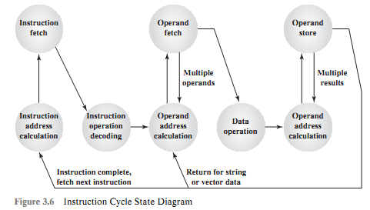
2.- Funciones del Computador
2.1 Recuperación de Instrucciones y Ejecución
Notes:
Así, el ciclo de ejecución de una instrucción particular puede implicar más de una referencia a la memoria. Además, en lugar de referencias de memoria, una instrucción puede especificar una operación de E/S. Con estas consideraciones en mente, la figura 3.6 proporciona una visión más detallada del ciclo de enseñanza básica de la Figura 3.3. La figura es en forma de un diagrama de estado. Para cualquier ciclo de instrucción dada, algunos estados pueden ser nulos y otros pueden ser visitados más de una vez. Los estados se puede describir como sigue: • Instrucción de cálculo electrónico (IAC): Determina la dirección de la próxima instrucción a ser ejecutado. Generalmente, esto implica la adición de un número fijo a la dirección de la instrucción anterior. Por ejemplo, si cada instrucción es de 16 bits y memoria está organizada en palabras de 16 bits, a continuación, añadir 1 a la dirección anterior. Si, en cambio, la memoria se organiza de forma individual direccionable 8-bit bytes, a continuación, añadir 2 a la dirección anterior. • Instrucción fetch (IF): Lea las instrucciones de su ubicación de memoria en el procesador. • Instrucciones de operación de decodificación (IOD): Analizar la instrucción para determinar el tipo de operación a realizar y operando (s) que se utilizarán. • Cálculo de dirección de operando (OAc): Si la operación implica referencia a un operando en memoria o disponible a través de E / S, a continuación, determinar la dirección del operando. • Operando fetch (de): Recuperar el operando de la memoria o leerlo en la I / O. • Datos de operación (hacer): Realizar la operación indicada en la instrucción. • Operando tienda (os): Escriba el resultado en la memoria o para salir de I / O. Estados en la parte superior de la Figura 3,6 implican un intercambio entre el procesador y la memoria, ya sea o un módulo de E / S. Estados en la parte inferior del diagrama implicar operaciones del procesador sólo internos. El estado oac aparece dos veces, porque una instrucción puede implicar una lectura, escritura, o ambos. Sin embargo, la acción realizada durante ese estado es fundamentalmente el mismo en ambos casos, y tan sólo un identificador de estado único que se necesita. También tenga en cuenta que el diagrama permite varios operandos y resultados múltiples, ya que algunas instrucciones acerca de algunas máquinas requieren. Por ejemplo, el PDP-11 instrucción ADD A, B resultados en la siguiente secuencia de estados: IAC, si, iod, OAC, de, oac, de, hacer, oac, os. Por último, en algunas máquinas, una sola instrucción puede especificar una operación que se per-formado en un vector (matriz unidimensional) de números o una cadena (unidimensional array) de caracteres. Como indica la Figura 3.6, se trataría de buscar operando repetitivos y / o operaciones de la tienda

Slide 10
2.- Funciones del Computador
2.2 Interrupciones .-
Programa: Generado por alguna condición que se produce como resultado de una ejecución de la instrucción, tales como el desbordamiento aritmético, la división por cero, al intentar ejecutar una instrucción de máquina ilegal, o de referencia fuera del espacio de memoria de un usuario permitido. Temporizador: Generado por un temporizador dentro del procesador. Esto permite que el sistema operativo para realizar ciertas funciones en una base regular. E/S: Generado por un controlador de E/S, para indicar la terminación normal de una operación o para indicar una variedad de condiciones de error. Error de hardware: Elaboración de un fracaso, como corte de energía o un error de paridad de memoria.
Notes:
Prácticamente todos los ordenadores proporcionan un mecanismo mediante el cual otros módulos (E/S, la memoria) puede interrumpir el procesamiento normal del procesador. La Tabla 3.1 muestra las clases más comunes de interrupciones. La naturaleza específica de estas interrupciones se examina más adelante en este libro, especialmente en los capítulos 7 y 12. Sin embargo, es necesario introducir el concepto actual de entender con mayor claridad la naturaleza del ciclo de instrucción y las consecuencias de las interrupciones en la estructura de interconexión. El lector no necesita preocuparse en esta fase sobre los detalles de la generación y el procesamiento de las interrupciones, pero sólo se centran en la comunicación entre los módulos que resulta de las interrupciones.

Slide 11
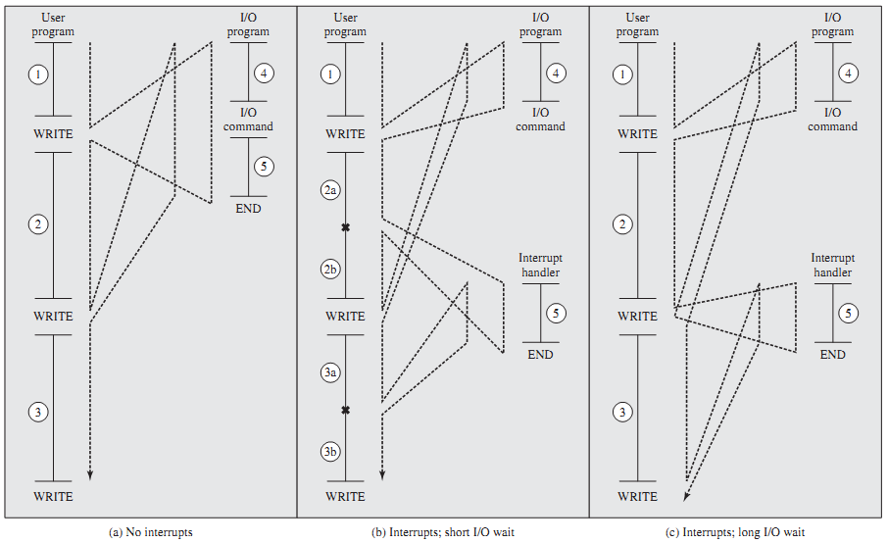
2.- Funciones del Computador
2.2 Interrupciones .-
El mecanismo por el cual otros módulos (E/S, MEMORY) interrumpen el procesamiento.
Mejorar la eficiencia de procesamiento.
Notes:
Las interrupciones se proporcionan principalmente como una forma de mejorar la eficiencia de procesamiento. Por ejemplo, la mayoría de dispositivos externos son mucho más lento que el procesador. Supongamos que el procesador transfiere datos a una impresora utilizando el esquema de ciclo de instrucción de la Figura 3.3. Después de cada operación de escritura, el procesador debe hacer una pausa y permanecer inactivo hasta que la impresora se pone al día. La longitud de esta pausa puede ser del orden de varios cientos o incluso miles de ciclos de instrucción que no implican la memoria. Claramente, este es un uso muy derrochador del procesador. La figura 3.7a muestra este estado de cosas. El programa de usuario lleva a cabo una serie de llamadas WRITE intercaladas con el procesamiento. Segmentos de código 1, 2 y 3 se refieren a secuencias de instrucciones que no implican E /S. Las convocatorias para escribir son una E/S programa es una utilidad de sistema y que llevará a cabo la E/S de la operación. El programa de I / O se compone de tres secciones:
• Una secuencia de instrucciones, marcados en la figura 4, para prepararse para la E/S de la operación. Esto puede incluir la copia de los datos a emitir en un buffer especial y la preparación de los parámetros de un comando de dispositivo. • La E / S real orden. Sin el uso de las interrupciones, una vez que se ejecuta este comando, el programa debe esperar a que el dispositivo de E / S para realizar la función solicitada (o sondean periódicamente el dispositivo). El programa puede esperar simplemente realizar repetidamente una operación de prueba para determinar si la operación de E / S se realiza. • Una secuencia de instrucciones, etiquetados en la figura 5, para completar la operación. Esto puede incluir el establecimiento de una bandera que indica el éxito o el fracaso de la operación.
Debido a que la operación de E / S puede llevar un tiempo relativamente largo para terminar, la I / O programa se colgó la espera de que finalice la operación, por lo que el programa de usuario se interrumpe en el punto de la llamada de escritura para un cierto período de tiempo considerable.

Slide 12
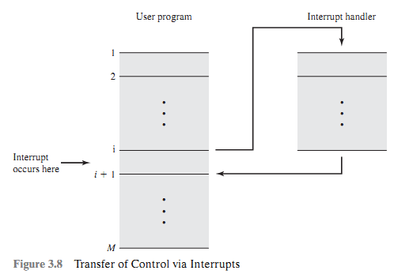
2.- Funciones del Computador
2.2 Interrupciones .-
Interrupciones y el ciclo de la instrucción
El procesador se dedica a la ejecución instrucciones mientras una operación de E / S está en curso.
Cuando el dispositivo externo esta dispuestos a aceptar más datos desde el procesador, el módulo de E / S envía una señal de petición de interrupción al procesador.
Primera Unidad: Principios Basicos sobre la Electronica
Notes:
Las interrupciones y el ciclo de instrucción con interrupciones, el procesador puede ser contratado en la ejecución de otras instrucciones mientras una operación de E / S está en curso. Considere el flujo de control en la figura 3.7b. Como antes, el programa de usuario llega a un punto en el que hace una llamada de sistema en la forma de una llamada de lectura. El programa de I / O que se invoca en este caso consiste solamente en el código de la preparación y el comando de E / S real. Después de estas instrucciones pocos han sido ejecutados, el control vuelve al programa de usuario. Mientras tanto, el dispositivo externo está ocupado aceptar datos de la memoria del ordenador e imprimirla. Esta operación de E / S se lleva a cabo simultáneamente con la ejecución de las instrucciones en el programa de usuario. Cuando el dispositivo externo a estar disponible para ser reparado, es decir, cuando está listo para aceptar más datos desde el procesador,-el módulo de E / S para el dispositivo externo envía una señal de petición de interrupción al procesador. El procesador responde mediante la suspensión de la operación del programa actual, se desvía a un programa de servicio que en particular dispositivo I / O, conocido como un controlador de interrupciones, y reanudar la ejecución original después de que el dispositivo es reparado. Los puntos en los que se producen tales interrupciones se indican con un asterisco en la figura 3.7b. Desde el punto de vista del programa de usuario, una interrupción es sólo eso: una interrupción de la secuencia normal de ejecución. Cuando el proceso de interrupción se ha completado, reanuda la ejecución (Figura 3.8). Así, el programa de usuario no tiene que contener ningún código especial para acomodar las interrupciones, el procesador y el sistema operativo son responsable de suspender el programa de usuario y el retomarla en el mismo punto. Para acomodar las interrupciones, un ciclo de interrupción se añade al ciclo de instrucción, tal como se muestra en la figura 3,9. En el ciclo de interrupción, el procesador comprueba para ver si algunas interrupciones se han producido, indicado por la presencia de una señal de interrupción. Si no hay interrupciones están pendientes, el procesador procede al ciclo de captación y obtiene la siguiente instrucción del programa actual. Si una interrupción está pendiente, el procesador realiza las siguientes acciones: • Se suspende la ejecución del programa actual que se ejecuta y guarda su contexto. Esto significa guardar la dirección de la siguiente instrucción a ejecutar (contenido actual del contador de programa) y cualesquiera otros datos relevantes para la actividad actual del procesador. • Se establece el contador de programa a la dirección de inicio de una rutina de controlador de interrupción. El procesador pasa ahora a la ciclo de captación y obtiene la primera instrucción en el programa manejador de interrupciones, que dará servicio a la interrupción. El programa manejador de interrupciones es generalmente parte del sistema operativo. Típicamente, este programa determina la naturaleza de la interrupción y realiza las acciones necesarias. En el ejemplo que hemos estado utilizando, el controlador determina qué módulo I / O genera la interrupción y puede pasar a un programa que se va a escribir más datos a que I / O del módulo. Cuando la rutina de controlador de interrupción se ha completado, el procesador puede reanudar la ejecución del programa de usuario en el punto de interrupción. Es evidente que hay cierta sobrecarga involucrados en este proceso. Instrucciones adicionales debe ser ejecutado (en el controlador de interrupción) para determinar la naturaleza de la interrupción y para decidir sobre la acción apropiada. Sin embargo, debido a la cantidad relativamente grande de tiempo que se desperdicia simplemente esperando en una operación de E/S, el procesador se puede emplear de manera más eficiente con el uso de interrupciones.

Slide 13
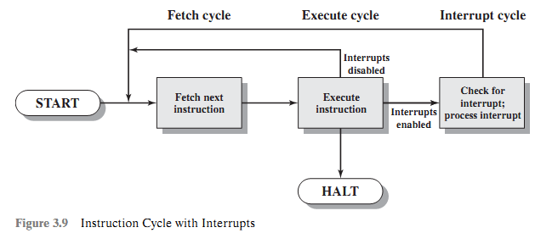
2.- Funciones del Computador
2.2 Interrupciones .-
Tipos de Interrupciones
Programa.- generado por alguna condición que se produce como resultado de una instrucción ejecución.
Temporizador.- generada por un temporizador dentro del procesador.(funciones periódicas)
E/S.- generada por un controlador de E / S, para indicar la terminación normal de un operación o para señalar una variedad de condiciones de error.
Error de hardware.- generado por una falla. (energía o un error de paridad de memoria)
Primera Unidad: Principios Basicos sobre la Electronica
Notes:
Para acomodar las interrupciones, un ciclo de interrupción se añade al ciclo de instrucción, tal como se muestra en la figura 3,9. En el ciclo de interrupción, el procesador comprueba para ver si algunas
interrupciones se han producido, indicado por la presencia de una señal de interrupción. Si no hay interrupciones están pendientes, el procesador procede al ciclo de captación y obtiene la siguiente instrucción del programa actual. Si una interrupción está pendiente, el procesador realiza las siguientes acciones: • Se suspende la ejecución del programa actual que se ejecuta y guarda su contexto. Esto significa guardar la dirección de la siguiente instrucción a ejecutar (contenido actual del contador de programa) y cualesquiera otros datos relevantes para la actividad actual del procesador. • Se establece el contador de programa a la dirección de inicio de una rutina de controlador de interrupción. El procesador pasa ahora a la ciclo de captación y obtiene la primera instrucción en el programa manejador de interrupciones, que dará servicio a la interrupción. El programa manejador de interrupciones es generalmente parte del sistema operativo. Típicamente, este programa determina la naturaleza de la interrupción y realiza las acciones necesarias. En el ejemplo que hemos estado utilizando, el controlador determina qué módulo I / O genera la interrupción y puede pasar a un programa que se va a escribir más datos a que I / O del módulo. Cuando la rutina de controlador de interrupción se ha completado, el procesador puede reanudar la ejecución del programa de usuario en el punto de interrupción. Es evidente que hay cierta sobrecarga involucrados en este proceso. Instrucciones adicionales debe ser ejecutado (en el controlador de interrupción) para determinar la naturaleza de la interrupción y para decidir sobre la acción apropiada. Sin embargo, debido a la cantidad relativamente grande de tiempo que se desperdicia simplemente esperando en una operación de E/S, el procesador se puede emplear de manera más eficiente con el uso de interrupciones.

Slide 14
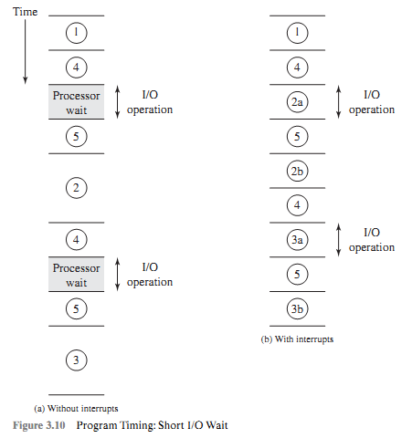
2.- Funciones del Computador
2.2 Interrupciones .-
Notes:
Para apreciar la ganancia en eficiencia, considere la figura 3,10, que es un diagrama de temporización basada en el flujo de control en las figuras 3.7a y 3.7b. Figuras 3.7B y 3,10 asumir que el tiempo requerido para la operación de E/S es relativamente corto: menor que el tiempo para completar la ejecución de las instrucciones entre las operaciones de escritura en el programa de usuario. El caso más típico, especialmente para un dispositivo lenta tal como una impresora, es que la operación de E/S se llevará mucho más tiempo que la ejecución de una secuencia de instrucciones de usuario. Figura 3.7c indica que este estado de cosas. En este caso, el programa de usuario accede a la llamada de escritura segundos antes de la operación de E/S generada por la primera llamada está
completada. El resultado es que el programa de usuario se colgó en ese punto. Cuando el anterior I / O operación, esta llamada WRITE nuevo puede ser procesado, y una nueva operación I / O puede ser iniciado. Figura 3,11 muestra la temporización para esta situación con y sin el uso de interrupciones. Podemos ver que todavía hay un incremento de la eficacia porque una parte del tiempo durante el cual la operación de E / S es superpone en marcha con la ejecución de las instrucciones del usuario. La figura 3.12 muestra un ciclo revisado instrucción diagrama de estado que incluye el procesamiento de ciclos de interrupción.

Slide 15
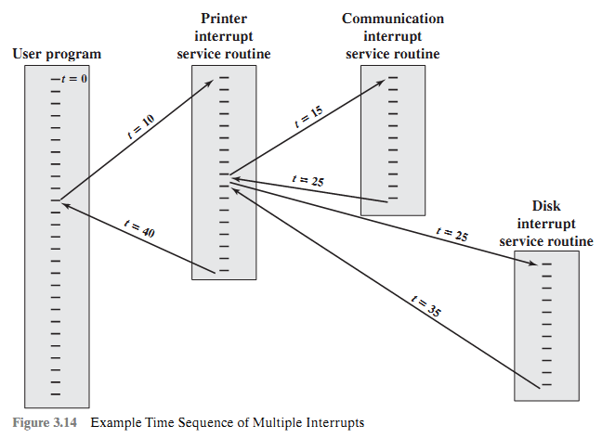
2.- Funciones del Computador
2.2 Interrupciones .-
Múltiples interrupciones
Primera Unidad: Principios Basicos sobre la Electronica
Notes:
Múltiples interrupciones: La discusión hasta ahora se ha centrado sólo en la aparición de una sola interrupción. Supongamos, sin embargo, que las múltiples interrupciones pueden ocurrir. Por ejemplo, un programa puede recibir datos de una línea de comunicaciones y los resultados de impresión. La impresora producirá una interrupción cada vez que se completa una operación de impresión. El controlador de línea de comunicación se genera una interrupción cada vez que una unidad de datos llega. La unidad podría ser un único carácter o un bloque, dependiendo de la naturaleza de la disciplina de comunicaciones.
En cualquier caso, es posible para un sistema de comunicaciones interrumpir a ocurrir al mismo tiempo una interrupción de la impresora se está procesando. Dos enfoques se pueden tomar para tratar con múltiples interrupciones. El primero es para deshabilitar las interrupciones mientras que una interrupción se está procesando. Una interrupción deshabilitado simplemente significa que el procesador puede ignorar y que la señal de petición de interrupción. Si se produce una interrupción durante este tiempo, por lo general, permanece pendiente y será revisado por el procesador después de que el procesador ha habilitado las alarmas. Así, cuando un programa de usuario se ejecuta y se produce una interrupción, las interrupciones están deshabilitadas inmediatamente. Después de la rutina de controlador de interrupción completa, las interrupciones están habilitadas antes de reanudar el programa de usuario, y el procesador comprueba para ver si se han producido interrupciones adicionales. Este enfoque es agradable y sencillo, ya que las interrupciones son manejadas por riguroso orden secuencial (Figura 3.13a).
El inconveniente del enfoque anterior es que no tiene en cuenta la prioridad relativa o necesidades de tiempo crítico. Por ejemplo, cuando la entrada llega desde la línea de comunicaciones, puede ser necesario que se absorba rápidamente para hacer espacio para más de entrada. Si el primer lote de entrada no ha sido procesado antes de que el segundo lote llegue, se pueden perder datos.
Un segundo enfoque consiste en definir las prioridades para las interrupciones y permitir una interrupción de mayor prioridad para causar un controlador de interrupciones de menor prioridad para ser interrumpido en sí (figura 3.13b). Como un ejemplo de este segundo enfoque, considere un sistema con tres E / S de los dispositivos: una impresora, un disco, y una línea de comunicaciones, con las prioridades crecientes de 2, 4 y 5, respectivamente. Figura 3,14, sobre la base de un ejemplo en [TANE97], ilustra una posible secuencia. Un programa de usuario comienza en t = 0. En t = 10, se produce una interrupción de la impresora, la información del usuario se coloca en la pila del sistema y la ejecución continúa en la rutina de impresora servicio de interrupción (ISR). Mientras esta rutina se sigue ejecutando, en t = 15, se produce una interrupción de las comunicaciones. Debido a que la línea de comunicación tiene mayor prioridad que la impresora, la interrupción es honrada. La impresora ISR se interrumpe, su estado se inserta en la pila, y la ejecución continúa en el ISR de comunicaciones. Mientras esta rutina se ejecuta, una interrupción de disco se produce (t = 20). Debido a esta interrupción es de menor prioridad, es simplemente cabo, y el ISR de comunicaciones ejecuta hasta el final.
Cuando la ISR de comunicaciones es completa (t = 25), el estado del procesador previo se restaura, que es la ejecución de la impresora ISR. Sin embargo, antes incluso una sola instrucción en esa rutina se puede ejecutar, los honores de procesamiento de la interrupción de disco de mayor prioridad y transfiere el control al ISR disco. Sólo cuando se haya completado la rutina (t = 35) es la impresora ISR reanudado. Cuando la rutina completa (t = 40), el control regresa finalmente al programa de usuario.

Slide 16
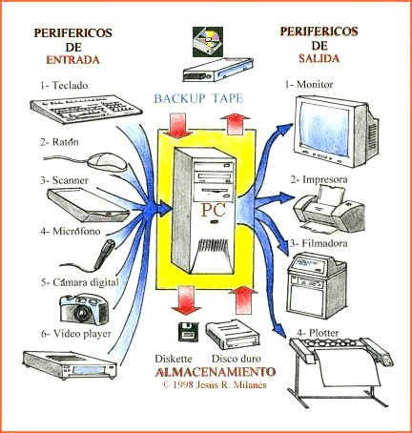
2.- Funciones del Computador
2.3 Funciones de I/O .-
Un módulo de I/O (un lector de disco) puede intercambiar datos directamente con el procesador. Iniciar una lectura o escritura con la memoria, la designación de la dirección de una ubicación específica.
Algunos casos, es deseable permitir a I / O que produzca el intercambio directamente con memoria.
Esta operación es conocida como acceso directo a memoria (DMA).
Notes:
E / S Función
Hasta ahora, hemos hablado de la operación del equipo controlado por el procesador, y nos hemos centrado su examen en la interacción de procesador y memoria. La discusión se ha referido solamente a la función de la componente E / S. Este papel se discute en detalle en el capítulo 7, pero un breve resumen está en orden aquí.
Un módulo de E / S (por ejemplo, un controlador de disco) pueden intercambiar datos directamente con el procesador. Al igual que el procesador puede iniciar una lectura o escritura con la memoria, la designación de la dirección de una ubicación específica, el procesador también puede leer datos de o escribir datos a un módulo de E / S. En este último caso, el procesador identifica un dispositivo específico que es controlado por un determinado módulo E / S. Así, una secuencia de instrucción similar en forma a la de la Figura 3,5 podría ocurrir, con instrucciones de E / S en lugar de instrucciones de memoria de referencia.
En algunos casos, es deseable para permitir E / S de los intercambios que se produzcan directamente con la memoria. En tal caso, las subvenciones del procesador a un módulo de E / S de la autoridad para leer o escribir en la memoria, por lo que la transferencia de E / S de memoria puede ocurrir sin ocupar el procesador. Durante esta transferencia, los temas del módulo de E / S de leer o escribir comandos en la memoria, aliviar el procesador de responsabilidad para el intercambio. Esta operación se conoce como acceso directo a memoria (DMA) y se examinó el capítulo 7.

Slide 17
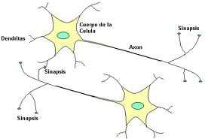
3.- Estructuras de Interconexión
Un computador (procesador, memoria, I / O) que se comunican unos con otros.
Un computador es una red de trabajo de los módulos básicos. Con caminos para la conexión de los módulos. La colección de rutas que conectan los distintos módulos que se llama estructuras de interconexión y el diseño dependerá del flujo entre los módulos. • Memoria: Consta de N palabras de igual longitud y se le asigna una dirección única numérica. Una palabra de los datos se pueden leer o escribir en la memoria. La naturaleza de la operación se indica por leer y escribir las señales de control. La ubicación de la operación es especificada por una dirección. • Módulo I / O: Hay dos operaciones, leer y escribir, controla más de un dispositivo externo. Cada interfaces de un dispositivo externo tiene una única dirección. • Procesador: Lee las instrucciones y los datos, escribe los datos después de procesamiento, y utiliza las señales de control para controlar el funcionamiento global del sistema. También recibe señales de interrupción
Notes:
3 ESTRUCTURAS DE INTERCONEXIÓN
Un equipo se compone de un conjunto de componentes o módulos de tres tipos básicos (procesador, memoria, I / O) que se comunican entre sí. En efecto, una computadora es una red de módulos básicos. Por lo tanto, debe haber rutas de acceso para la conexión de los módulos.
La colección de trayectorias que conectan los distintos módulos se llama la estructura de interconexión. El diseño de esta estructura dependerá de los intercambios que se deben hacer entre los módulos.
Figura 3.15 indica los tipos de intercambios que son necesarios, indicando las principales formas de entrada y salida para cada tipo de módulo: ²
• Memoria: Por lo general, un módulo de memoria constará de N palabras de igual duración. Cada palabra se le asigna una dirección única numérico (0, 1... N - 1). Una palabra de datos se puede leer o escribir en la memoria. La naturaleza de la operación se indica mediante lectura y escribe las señales de control. La ubicación de la operación se especifica mediante una dirección.
• Módulo I / O: Desde el interior (en el sistema informático) punto de vista, I / O es funcionalmente similar a la memoria. Hay dos operaciones, leer y escribir. Además, un módulo de E / S se puede controlar más de un dispositivo externo. Podemos hacer referencia a cada una de las interfaces a un dispositivo externo como un puerto y dar a cada uno. Una dirección única (por ejemplo, 0, 1,..., M-1) Además, existen rutas de datos externos para el
entrada y salida de datos con un dispositivo externo. Por último, un módulo de E / S puede ser capaz de enviar señales de interrupción al procesador.
• Procesador: El procesador lee en instrucciones y datos, escribe los datos después de la transformación, y utiliza señales de control para controlar el funcionamiento general del sistema. También recibe señales de interrupción.
La lista anterior define los datos que se intercambian. La estructura de interconexión debe ser compatible con los siguientes tipos de transferencias:
• Memoria de procesador: El procesador lee una instrucción o una unidad de datos de la memoria.
• Procesador de memoria: El procesador escribe una unidad de datos en la memoria.
• E / S al procesador: El procesador lee los datos de un dispositivo de E / S a través de un módulo de E / S.
• Procesador de E / S: El procesador envía datos al dispositivo de E / S.
• I / O hacia o desde la memoria: En estos dos casos, un módulo de E / S puede intercambiar datos directamente con la memoria, sin pasar por el procesador, utilizando acceso directo a memoria (DMA).
A través de los años, una serie de estructuras de interconexión han sido juzgadas. Con mucho, el más común es el autobús y varias instancias de varios autobuses. El resto de este capítulo está dedicado a la evaluación de estructuras de bus.

Slide 18
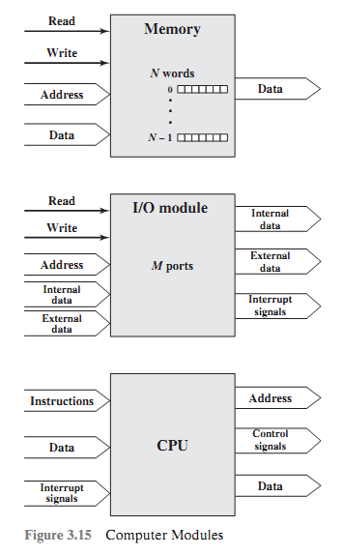
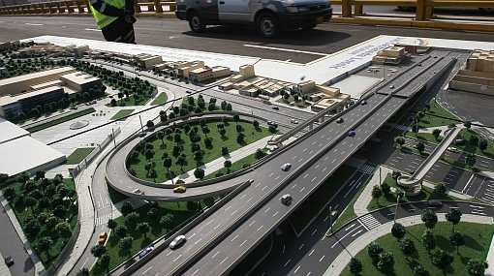
3.- Estructuras de Interconexión
Primera Unidad: Principios Basicos sobre la Electronica
Notes:
3.3 ESTRUCTURAS DE INTERCONEXIÓN
Un equipo se compone de un conjunto de componentes o módulos de tres tipos básicos (procesador, memoria, I / O) que se comunican entre sí. En efecto, una computadora es una red de módulos básicos. Por lo tanto, debe haber rutas de acceso para la conexión de los módulos.
La colección de trayectorias que conectan los distintos módulos se llama la estructura de interconexión. El diseño de esta estructura dependerá de los intercambios que se deben hacer entre los módulos.
Figura 3.15 indica los tipos de intercambios que son necesarios, indicando las principales formas de entrada y salida para cada tipo de módulo: ²
• Memoria: Por lo general, un módulo de memoria constará de N palabras de igual duración. Cada palabra se le asigna una dirección única numérico (0, 1... N - 1). Una palabra de datos se puede leer o escribir en la memoria. La naturaleza de la operación se indica mediante lectura y escribe las señales de control. La ubicación de la operación se especifica mediante una dirección.
• Módulo I / O: Desde el interior (en el sistema informático) punto de vista, I / O es funcionalmente similar a la memoria. Hay dos operaciones, leer y escribir. Además, un módulo de E / S se puede controlar más de un dispositivo externo. Podemos hacer referencia a cada una de las interfaces a un dispositivo externo como un puerto y dar a cada uno. Una dirección única (por ejemplo, 0, 1,..., M-1) Además, existen rutas de datos externos para el
entrada y salida de datos con un dispositivo externo. Por último, un módulo de E / S puede ser capaz de enviar señales de interrupción al procesador.
• Procesador: El procesador lee en instrucciones y datos, escribe los datos después de la transformación, y utiliza señales de control para controlar el funcionamiento general del sistema. También recibe señales de interrupción.
La lista anterior define los datos que se intercambian. La estructura de interconexión debe ser compatible con los siguientes tipos de transferencias:
• Memoria de procesador: El procesador lee una instrucción o una unidad de datos de la memoria.
• Procesador de memoria: El procesador escribe una unidad de datos en la memoria.
• E / S al procesador: El procesador lee los datos de un dispositivo de E / S a través de un módulo de E / S.
• Procesador de E / S: El procesador envía datos al dispositivo de E / S.
• I / O hacia o desde la memoria: En estos dos casos, un módulo de E / S puede intercambiar datos directamente con la memoria, sin pasar por el procesador, utilizando acceso directo a memoria (DMA).
A través de los años, una serie de estructuras de interconexión han sido juzgadas. Con mucho, el más común es el autobús y varias instancias de varios autobuses. El resto de este capítulo está dedicado a la evaluación de estructuras de bus.

Slide 19

4.- Buses de Interconexión
Un bus es una vía de comunicación que conecta dos o más unidades.
Una característica clave es de que es un medio compartido; una señal transmitida por el un dispositivo está disponible para su recepción por todos los demás dispositivos conectado al bus.
Si dos dispositivos transmiten continuamente el período similares, sus señales se superponen y se convierten en ilegibles.
Se puede usar varias líneas del bus para transmitir dígitos binarios simultáneamente (en paralelo).
Primera Unidad: Principios Basicos sobre la Electronica
Notes:
3,4 BUS DE INTERCONEXIÓN
Un bus es una vía de comunicación que conecta dos o más dispositivos. Una característica clave de un bus es que es un medio de transmisión compartido. Varios dispositivos se conectan al bus, y una señal transmitida por cualquier dispositivo está disponible para la recepción por todos los otros dispositivos conectados al bus. Si dos dispositivos transmiten durante el mismo período de tiempo, sus señales se superponen y se vuelven ilegibles. Por lo tanto, sólo un dispositivo a la vez puede transmitir con éxito.
Típicamente, un bus consta de múltiples vías de comunicación o líneas. Cada línea es capaz de transmitir señales que representan binario 1 y 0 binario. Con el tiempo, una secuencia de dígitos binarios pueden transmitirse a través de una sola línea. Tomados en conjunto, varias líneas de un bus se puede utilizar para transmitir dígitos binarios simultáneamente (en paralelo). Por ejemplo, una unidad de 8-bits de datos se pueden transmitir sobre ocho líneas de autobuses.
Los sistemas informáticos contienen una serie de diferentes buses que proporcionan caminos entre los componentes en varios niveles de la jerarquía del sistema de ordenador. Un bus que conecta los componentes principales de ordenador (procesador, memoria, I / O) se llama un bus de sistema. Las estructuras de interconexión de ordenador más comunes se basan en el uso de uno o más buses de sistema.

Slide 20
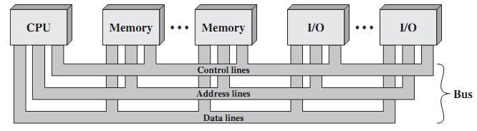
4.- Buses de Interconexión
4.1 Estructura del Bus .-
Un bus de sistema tiene de 50 a cientos o líneas separadas.
Tres grupos funcionales de líneas: datos, direcciones y líneas de control.
La Línea de Datos.-
Provee de un camino para mover datos entre los módulos del sistema.
El bus de datos puede consistir en 32, 64, 128, o incluso más líneas separadas
El número de líneas hace referencia a que la anchura del bus de datos.
El número de líneas determina la cantidad de bits se pueden transferir a la vez.
Primera Unidad: Principios Basicos sobre la Electronica
Notes:
Estructura de Bus
Un bus de sistema consiste, típicamente, de aproximadamente 50 a cientos de líneas separadas. Cada línea se le asigna un significado o función particular. Aunque existen muchos diseños diferentes de autobús, en cualquier bus de las líneas se pueden clasificar en tres grupos funcionales: datos, de direcciones y líneas de control. Además, puede haber líneas de distribución de energía que suministran energía a los módulos conectados.
Las líneas de datos proporcionan un camino para mover datos entre los módulos del sistema. Estas líneas, en conjunto, se llaman el bus de datos. El bus de datos puede consistir en 32, 64, 128, o incluso más líneas separadas, el número de líneas que se hace referencia como la anchura del bus de datos. Debido a que cada línea puede llevar sólo 1 bit a la vez, el número de líneas determina cuántos bits se pueden transferir a la vez. La anchura del bus de datos es una clave es un factor determinante del rendimiento global del sistema. Por ejemplo, si el bus de datos está
32 bits de ancho y cada instrucción es de 64 bits de largo, a continuación, el procesador debe acceder el módulo de memoria dos veces durante cada ciclo de instrucción.
Las líneas de dirección se utilizan para designar la fuente o el destino de los datos en el bus de datos. Por ejemplo, si el procesador desea leer una palabra (8, 16 o 32 bits) de datos de la memoria, se pone la dirección de la palabra deseada en las líneas de dirección. Claramente, la anchura del bus de direcciones determina la capacidad máxima posible de la memoria del sistema. Además, las líneas de dirección están generalmente también se utilizan para tratar los puertos de E / S. Típicamente, los bits de orden superior se utilizan para seleccionar un módulo en particular en el bus, y los bits de orden inferior, seleccionar una ubicación de memoria o puerto E / S en el módulo. Por ejemplo, en un bus de direcciones de 8-bits, la dirección 01111111 y a continuación puede hacer referencia a ubicaciones en un módulo de memoria (módulo 0) con 128 palabras de memoria, y la dirección 10000000 y arriba se refieren a dispositivos conectados a un módulo de E / S (módulo 1).
Las líneas de control se utilizan para controlar el acceso y el uso de las líneas de datos y de direcciones. Debido a que las líneas de datos y direcciones son compartidos por todos los componentes, debe haber un medio de controlar su uso. Las señales de control y comando transmitir tanto información de temporización entre los módulos del sistema. Señales de temporización indican la validez de los datos y la información de dirección. Señales de comando de especificar las operaciones a realizar. Líneas de control típicos incluyen
• Escribir de memoria: Causas de datos en el bus que se deben escribir en la posición direccionada
• Memoria de lectura: Causas datos de la posición direccionada para ser colocado en el bus
• E / S escribir: Causas de datos en el bus que se emitirá al abordar puerto I / O
• E / S de lectura: los datos Causas del tratado puerto I / O para ser colocado en el bus
• Transferir ACK: Indica que los datos han sido aceptados desde o colocado en el bus
• Solicitud de bus: Indica que un módulo necesita para ganar el control del bus
• Bus subvención: Indica que un módulo solicitando se le ha concedido el control del bus
• Solicitud de interrupción: Indica que una interrupción está pendiente
• Interrumpir ACK: Confirma que la interrupción pendiente se ha reconocido
• Reloj: Se utiliza para sincronizar las operaciones
• Restablecer: Inicializa todos los módulos

Slide 21
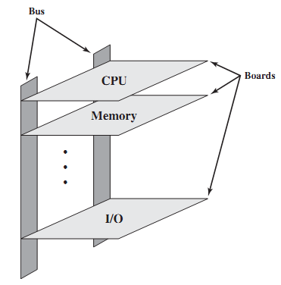
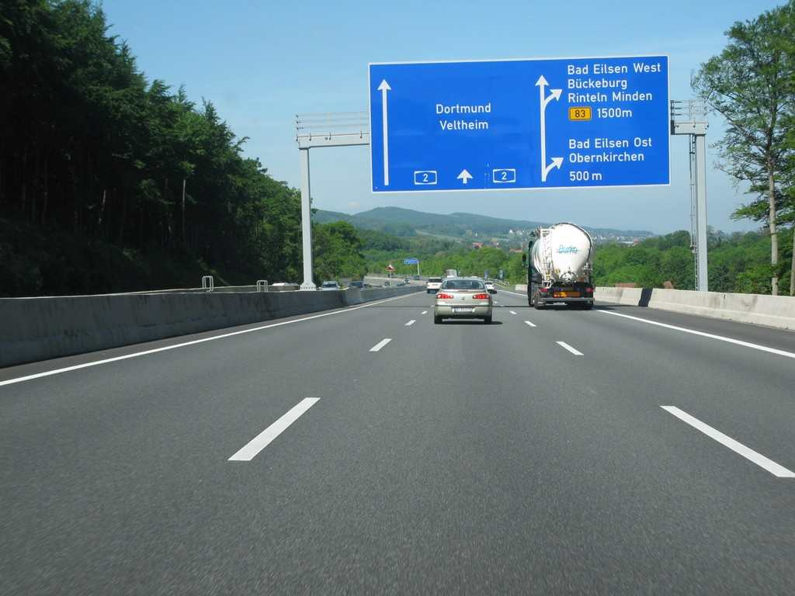
4.- Buses de Interconexión
4.1 Estructura del Bus .-
Las líneas de dirección.- Son usados para indicar la fuente o destino de los datos en el bus de datos. La anchura del bus de direcciones determina la capacidad de memoria máxima del sistema. Por lo general, los bits de orden superior son usados ​​en exceso para seleccionar un módulo especial en el bús, y los bits de orden inferior son usados para una ubicación de memoria o E / S del puerto.
Primera Unidad: Principios Basicos sobre la Electronica
Notes:
El funcionamiento del bus es el siguiente. Si un módulo desea enviar datos a otro, debe hacer dos cosas: (1) obtener el uso del autobús, y (2) la transferencia de datos a través del bus. Si un módulo desea solicitar datos de otro módulo, debe (1) obtener el uso del bus, y (2) transferir una petición para el otro módulo por el control apropiado y líneas de dirección. A continuación, debe esperar a que el segundo módulo para enviar los datos.
Físicamente, el bus del sistema es en realidad una serie de conductores eléctricos paralelos. En la disposición de bus clásico, estos conductores son líneas de metal grabadas en una tarjeta o placa (placa de circuito impreso). El bus se extiende a través de todos los componentes del sistema, cada uno de los que se nutre de algunas o todas las líneas de bus. La disposición física clásica se representa en la figura 3,17. En este ejemplo, el bus consiste en de dos columnas verticales de conductores. A intervalos regulares a lo largo de las columnas, existen puntos de fijación en la forma de ranuras que se extienden horizontalmente para soportar una placa de circuito impreso. Cada uno de los componentes principales del sistema ocupa una o más placas y tapones en el autobús en estas ranuras. La disposición entera está alojada en un chasis. Este esquema se puede seguir utilizando para algunos de los buses asociados con un sistema informático. Sin embargo, los sistemas modernos tienden a tener todos los componentes principales en el mismo tablero con más elementos en el mismo chip que el procesador. Por lo tanto, un bus en el chip puede conectar el procesador y la memoria caché, mientras que un bus de a bordo puede conectar el procesador a la memoria principal y otros componentes.
Esta disposición es más conveniente. Un sistema informático pequeño puede ser adquirido y luego se amplió más tarde (más memoria, más I / O) al agregar más tablas.
Si un componente en una placa de falla, que la junta puede ser fácilmente eliminado y reemplazado.

Slide 22

4.- Buses de Interconexión
4.1 Estructura del Bus .-
Las líneas de control.- Son usadas para controlar el acceso y el uso de las líneas de datos y de direcciones. Debido a que las líneas de datos y de direcciones son compartidos por todos los componentes, debe existir un medio de controlar su uso. Las líneas de control típicas incluyen:
Escritura de la memoria
Lectura de memoria
E / S de escritura
E / S de lectura
Traslado ACK
Solicitud de bus
Concesión de bus
Solicitud de interrupción
Interrumpir ACK
Reloj
Reset
Primera Unidad: Principios Basicos sobre la Electronica
Notes:
Bus de múltiples jerarquías
Si un gran número de dispositivos están conectados al bus, el rendimiento se resentirá. Hay dos causas principales:
En general, cuantos más dispositivos conectados al bus, mayor es la longitud del bus y por lo tanto mayor es el retardo de propagación. Este retardo determina el tiempo que toma para dispositivos para coordinar el uso del bus. Cuando el control del bus pasa de un dispositivo a otro con frecuencia, estos retardos de propagación puede afectar notablemente al rendimiento.
El bus puede convertirse en un cuello de botella cuando la demanda de datos agregada acerca a la capacidad de transferencia del bus. Este problema se puede contrarrestar en cierta medida por el aumento de la velocidad de datos que el bus puede llevar y mediante el uso de buses más amplios (por ejemplo, aumentando el bus de datos 32 a 64 bits). Sin embargo, debido a que las tasas de datos generados por los dispositivos conectados (por ejemplo, los gráficos y los controladores de video, interfaces de red) están creciendo rápidamente, esta es una carrera que un solo bus es en última instancia destinado a perder.

Slide 23

4.- Buses de Interconexión
4.2 Buses de Múltiples Jerarquías.-
Si un gran número de dispositivos están conectados al bus, el rendimiento se verá afectada por dos causas principales: 1. Cuando los dispositivos están conectados al bus, la longitud del bus causa un retardo en la propagación. Este retardo determina el tiempo que será necesario para que los dispositivos coordinen el uso del autobús.
2. El bus puede convertirse en un cuello de botella ya que la demanda de transferencia de datos se aproxima a la capacidad del bus. Este problema puede ser contrarrestado en cierta manera con el uso de buses mas amplios.
Notes:
Bus de múltiples jerarquías
Si un gran número de dispositivos están conectados al bus, el rendimiento se resentirá. Hay dos causas principales:
En general, cuantos más dispositivos conectados al bus, mayor es la longitud del bus y por lo tanto mayor es el retardo de propagación. Este retardo determina el tiempo que toma para dispositivos para coordinar el uso del bus. Cuando el control del bus pasa de un dispositivo a otro con frecuencia, estos retardos de propagación puede afectar notablemente al rendimiento.
El bus puede convertirse en un cuello de botella cuando la demanda de datos agregada acerca a la capacidad de transferencia del bus. Este problema se puede contrarrestar en cierta medida por el aumento de la velocidad de datos que el bus puede llevar y mediante el uso de buses más amplios (por ejemplo, aumentando el bus de datos 32 a 64 bits). Sin embargo, debido a que las tasas de datos generados por los dispositivos conectados (por ejemplo, los gráficos y los controladores de video, interfaces de red) están creciendo rápidamente, esta es una carrera que un solo bus es en última instancia destinado a perder.

Slide 24
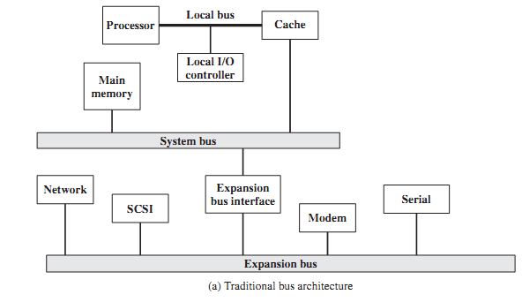
4.- Buses de Interconexión
4.2 Buses de Múltiples Jerarquías.-
Notes:
En consecuencia, la mayoría de los sistemas informáticos usan varios buses, generalmente dispuestos en una jerarquía. Una estructura tradicional típico se muestra en la figura 3.18a. Hay un bus local que conecta el procesador a una memoria caché y que puede soportar uno o más dispositivos locales. El controlador de memoria caché de la memoria caché se conecta no sólo a este bus local, pero a un bus de sistema al que están unidos todos los módulos de memoria principal. Como se discutirá en el Capítulo 4, el uso de una estructura de caché aísla el procesador de un requisito para acceder a la memoria principal con frecuencia. Por lo tanto, la memoria principal se puede mover fuera del autobús urbano en un bus del sistema. De esta manera, de E / S las transferencias a y desde la memoria principal a través del bus de sistema no interfieren con la actividad del procesador.
Es posible conectar E / S de controladores directamente sobre el bus del sistema. Una solución más eficaz es hacer uso de uno o más buses de expansión para este propósito. Una interfaz de bus de expansión amortigua las transferencias de datos entre el bus del sistema y los controladores de E / S en el bus de expansión. Esta disposición permite que el sistema de apoyo a una amplia variedad de dispositivos de E / S y al mismo tiempo aislar de memoria a procesador de tráfico del tráfico de E / S.
La figura 3.18a muestra algunos ejemplos típicos de dispositivos de E / S que pueden ser conectados al bus de expansión. Las conexiones de red son las redes de área local (LAN), como una Ethernet de 10-Mbps y conexiones a redes de área extensa (WAN), como una red de conmutación de paquetes. SCSI (Small Computer System Interface) es en sí mismo un tipo de bus utilizado para apoyar a las unidades locales de disco y otros periféricos. Un puerto serie podría ser utilizado para soportar una impresora o un escáner.
Esta arquitectura de bus tradicional es razonablemente eficiente, pero comienza a romperse como un rendimiento más alto se observa en los dispositivos de E / S. En respuesta a estas demandas crecientes, un enfoque común tomada por la industria es crear un bus de alta velocidad que está estrechamente integrada con el resto del sistema, que requiere solamente un puente entre el bus del procesador y el bus de alta velocidad. Esta disposición se conoce a veces como entresuelo arquitectura.
Figura 3.18b muestra una realización típica de este enfoque. De nuevo, hay un bus local que conecta el procesador a un controlador de memoria caché, que es a su vez conectado a un bus de sistema que soporta la memoria principal. El controlador de memoria caché está integrado en un puente, o tampón dispositivo, que se conecta al bus de alta velocidad. Este bus es compatible con conexiones de alta velocidad a redes LAN, tales como Fast Ethernet a 100 Mbps, vídeo y controladores de gráficos para estaciones de trabajo, así como los controladores de interfaz a los autobuses locales periféricos, incluyendo SCSI y FireWire. Esta última es una disposición de bus de alta velocidad diseñado específicamente para apoyar de alta capacidad de E / S conectados. Dispositivos de baja velocidad son aún compatibles de un bus de expansión, con un tráfico buffering interfaz entre el bus y el bus de expansión de alta velocidad.
La ventaja de esta disposición es que el bus de alta velocidad lleva dispositivos de alta demanda en más estrecha integración con el procesador y al mismo tiempo es independiente del procesador. Por lo tanto, las diferencias en el procesador de alta velocidad y velocidades de bus y definiciones de señal de línea están toleradas. Los cambios en la arquitectura del procesador no afectan al bus de alta velocidad, y viceversa.

Slide 25
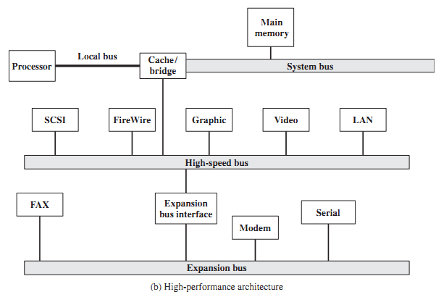
4.- Buses de Interconexión
4.2 Buses de Múltiples Jerarquías.-

Slide 26
4.- Buses de Interconexión
4.3 Elementos de Diseño del Bus.-
Aunque existen diferentes implementaciones de buses, hay algunos parámetros básicos o elementos de diseño que sirven para clasificar y diferencias los buses.
Tipo ancho de bus
Dedicada dirección
Multiplexado datos
Método de arbitraje tipo de datos de transferencia
Centralizado leer
Distribuido escribir
Sincronización leer-modificar-escribir
Sincrónico leer-después-escribir
Asincrónico bloquear
Notes:
Elementos del diseño de bus
Aunque una variedad de implementaciones diferentes de autobuses existen, hay unos pocos parámetros básicos o elementos de diseño que sirven para clasificar y diferenciar los autobuses. Tabla 3.2 enumera los elementos clave.

Slide 27


4.- Buses de Interconexión
4.3 Elementos de Diseño del Bus.-
TIPOS BUS.- Se puede separar en dos tipos genéricos: dedicadas y multiplexadas.
Una línea de bus dedicada esta de forma permanente asignado a una función o a un subconjunto de componentes físicos del ordenador. Una línea multiplexada se conoce como multiplexado por división de tiempo usa un menor número de líneas, todo lo que ahorra espacio le cuesta en una compleja circuitería.Hay un potencial de reducción en el rendimiento porque ciertos eventos que comparten la misma línea no puede tener lugar en paralelo.
Notes:
TIPOS DE AUTOBÚS Las líneas de autobús se puede dividir en dos tipos genéricos: dedicados y multiplexado. Una línea de bus dedicado es asignada permanentemente ya sea para una función o un subconjunto de los componentes del equipo físico.
Un ejemplo de dedicación funcional es el uso de direcciones independiente dedicado y líneas de datos, que es común en muchos autobuses. Sin embargo, no es esencial. Por ejemplo, la información de dirección y los datos pueden ser transmitidos sobre el mismo conjunto de líneas utilizando una línea de dirección de control válido. Al inicio de una transferencia de datos, la dirección se coloca en el bus y la línea de dirección válida se activa. En este punto, cada módulo tiene un período de tiempo especificado para copiar la dirección y determinar si es la ad-vestido módulo. La dirección se retira entonces del autobús, y las conexiones de bus se utilizan los mismos para la subsiguiente lectura o escritura de transferencia de datos. Este método de usar las mismas líneas para fines múltiples que se conoce como multiplicación de tiempo. La ventaja de multiplicación tiempo es el uso de un menor número de líneas, lo que ahorra espacio y, por lo general, el costo. La desventaja es que los circuitos más complejos que se necesita dentro de cada módulo. También, hay una potencial reducción en el rendimiento porque ciertos eventos que comparten las mismas líneas no pueden tener lugar en paralelo.
Dedicación física se refiere a la utilización de múltiples buses, cada uno de los cuales conecta sólo un subconjunto de módulos. Un ejemplo típico es el uso de un bus de E / S para interconectar todos los módulos de E / S; este bus se conecta al bus principal a través de algún tipo de E / S del módulo adaptador. La ventaja potencial de dedicación física es de alto rendimiento, porque hay menos contención de bus. Una desventaja es el aumento de tamaño y coste del sistema.

Slide 28

4.- Buses de Interconexión
4.3 Elementos de Diseño del Bus.-
Método de arbitraje.- En los sistemas más sencillos, más de un módulo necesita el control del bus.
Los métodos se pueden clasificar como sea centralizado o distribuido.
En un esquema centralizado, un único dispositivo físico como un controlador de bus o árbitro responsable de asignar el tiempo en el bus.
En un esquema de distribución, no hay un controlador central. Por el contrario, cada módulo contiene la lógica de control de acceso y los módulos de actuar en conjunto para compartir el bus.
Notes:
MÉTODO DE ARBITRAJE En todos menos los sistemas más sencillos, más de un módulo puede ser necesario el control del bus. Por ejemplo, un módulo de E / S puede ser necesario para leer o escribir directamente en la memoria, sin necesidad de enviar los datos al procesador. Puesto que sólo una unidad a la vez puede transmitir con éxito a través del bus, un cierto método de arbitraje que se necesita. Los diversos métodos se pueden dividir como ser centralizado o distribuido. En un esquema centralizado, un único dispositivo de hardware, que se refiere como un controlador de bus o de un árbitro, es responsable de la asignación de tiempo en el bus. El dispositivo puede ser un módulo separado o parte del procesador. En un esquema distribuido, no hay un controlador central. Más bien, cada módulo contiene la lógica de control de acceso y los módulos de actuar en conjunto para compartir el bus. Con ambos métodos de arbitraje, el propósito es designar un dispositivo, ya sea el procesador o un entonces puede iniciar una transferencia de datos (por ejemplo, lectura o escritura) con algún otro dispositivo, que actúa como esclavo para este cambio particular.

Slide 29
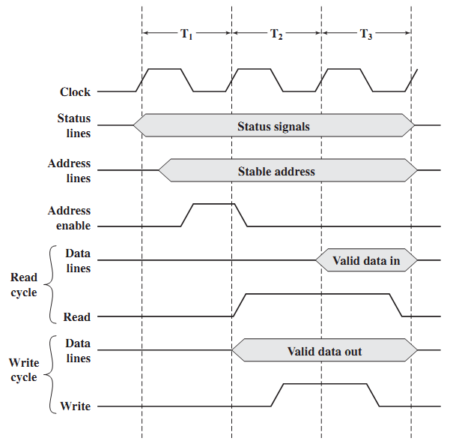
4.- Buses de Interconexión
4.3 Elementos de Diseño del Bus.-
Tiempo.- El tiempo se refiere a la forma en que los eventos son coordinados en el bus. Los buses usan el tiempo de modo síncrono o asíncrono. Sincrónico.- La ocurrencia de eventos en el bus se determina el reloj. El bus incluye una línea de reloj (transmite una secuencia regular de alterna 1 y 0 de igual duración)
Notes:
TIEMPO: El tiempo se refiere a la manera en que se coordinan los eventos en el bus. Autobuses utilizan ya sea tiempo síncrono o asíncronos.
Con tiempo síncrono, la ocurrencia de eventos en el bus está determinada por un reloj. El bus incluye una línea de reloj en la que un reloj transmite una secuencia regular de la alternancia de 1s y 0s de igual duración. Una transmisión 1-0 solo se conoce como un ciclo de reloj o ciclo de bus y define una ranura de tiempo. Todos los otros dispositivos en el bus puede leer la línea de reloj, y todos los eventos de empezar al principio de un ciclo de reloj. La figura 3.19 muestra una típica, pero simplificado, diagrama de tiempos para sincrónico lectura y escritura (ver Apéndice 3A para una descripción de diagramas de tiempo). Otras señales de bus puede cambiar en el borde de ataque de la señal de reloj (con un retraso leve reacción). La mayoría de los eventos de ocupar un solo ciclo de reloj. En este sencillo ejemplo, el procesador coloca una dirección de memoria en las líneas de dirección durante el primer módulo E / S, como maestro. El maestro
ciclo de reloj y puede hacer valer las diferentes líneas de estado. Una vez que las líneas de dirección se han estabilizado, el procesador emite una señal de habilitación de dirección. Para una operación de lectura, el procesador emite una orden de lectura en el inicio del segundo ciclo. Un módulo de memoria reconoce la dirección y, después de un retardo de un ciclo, coloca los datos en las líneas de datos. El procesador lee los datos de las líneas de datos y deja caer la señal de lectura. Para una operación de escritura, el procesador coloca los datos en las líneas de datos al inicio del segundo ciclo, y emite un comando de escritura después de las líneas de datos se han estabilizado. El módulo de memoria copia la información de las líneas de datos durante el ciclo de reloj tercero.
Con la sincronización asíncrona, la ocurrencia de un evento en un autobús sigue y depende de la ocurrencia de un evento anterior. En el ejemplo sencillo de leer

Slide 30
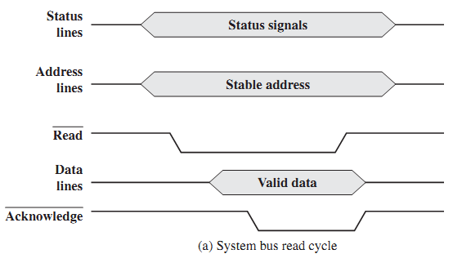
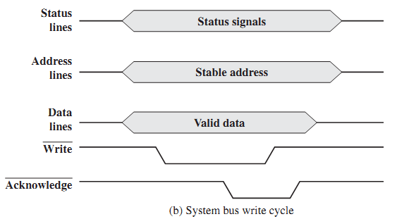
4.- Buses de Interconexión
4.3 Elementos de Diseño del Bus.-
Sincronización asíncrona.- La ocurrencia de un evento en un bus depende de la ocurrencia de un evento anterior.

Slide 31
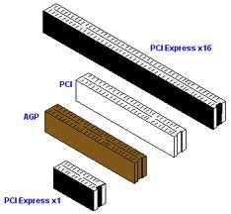
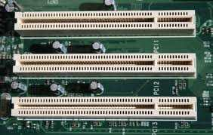
5.- PCI
La interconexión de componentes periféricos (PCI) es una popular banda ancha, independiente del bus del procesador que puede funcionar como un bus periférico. PCI ofrece un mejor rendimiento del sistema de alta - velocidad de E / S subsistemas El estándar actual permite el uso de un máximo de 64 líneas de datos a 66 MHz, con una tasa de transferencia en bruto de 528 MBytes / s o 4,224 Gbps.
El resultado es que PCI ha sido ampliamente adoptado y está encontrando un uso cada vez mayor en el ordenador personal, estación de trabajo y sistemas de servidores.
Se hace uso de temporización síncrona y un esquema de arbitraje centralizado.
Notes:
La interconexión de componentes periféricos (PCI) es una popular banda ancha, el procesador del bus independiente que puede funcionar como un altillo o bus periférico.
En comparación con otras especificaciones de bus habituales, PCI ofrece un mejor rendimiento del sistema de alta velocidad de E / S subsistemas (por ejemplo, los adaptadores de visualización gráfica, controladores de red, controladores de disco, etc.). El estándar actual permite el uso de hasta 64 líneas de datos a 66 MHz, con una tasa de transferencia de crudo de 528 MBytes / s, o 4,224 Gbps. Pero no se trata sólo de una alta velocidad que hace PCI atractivo. PCI está específicamente diseñado para satisfacer económicamente los requisitos de E / S de los sistemas modernos, sino que requiere muy pocas fichas para poner en práctica y es compatible con otros buses conectados al bus PCI.
Intel comenzó a trabajar en PCI en 1990 para sus sistemas basados ​​en Pentium. Intel pronto lo suelte todas las patentes en el dominio público y promovió la creación de una asociación de la industria, el Grupo de PCI Special Interest (SIG), para desarrollar y mantener la compatibilidad de las especificaciones PCI. El resultado es que PCI ha sido ampliamente adoptado y está encontrando uso cada vez mayor en el ordenador personal, estación de trabajo, y sistemas de servidores. Debido a que la especificación es de dominio público y el apoyo de un amplio sector de la industria de microprocesadores y periféricos, productos PCI construidas por distintos fabricantes sean compatibles.
PCI está diseñado para soportar una variedad de configuraciones basadas en microprocesador, incluyendo tanto los sistemas de uno y múltiples procesadores. En consecuencia, se proporciona un conjunto de propósito general de las funciones. Se hace uso de tiempo síncrono y un esquema de arbitraje centralizado.
La figura 3.22a muestra un uso típico de PCI en un sistema de un solo procesador. Un controlador DRAM combinada y puente para el bus PCI proporciona acoplamiento apretado con el procesador y la capacidad de entregar datos a altas velocidades. El puente actúa como un buffer de datos de modo que la velocidad del bus PCI puede diferir de la de la capacidad del procesador de E / S. En un sistema multiprocesador (Figura 3.22b), una o más configuraciones PCI puede estar conectado por puentes de bus de sistema del procesador. El bus del sistema sólo es compatible con el procesador / cache unidades, memoria principal, y los puentes PCI. Una vez más, el uso de puentes mantiene la PCI independiente de la velocidad del procesador sin embargo, proporciona la capacidad de recibir y entregar datos rápidamente.

Slide 32
5.- PCI
5.1 Estructura del Bus.-
PCI configurable como un bus de 32 o 64 bits. Que define las 49 líneas de señal obligatorias para PCI. Se dividen en los siguientes grupos funcionales: • Las patillas del sistema: Incluye el reloj y contactos de reajuste. • Dirección y pines de datos: Incluye 32 líneas que son el tiempo multiplexadas para direcciones y datos. Las otras líneas en este grupo se utilizan para interpretar y validar las líneas de señal que llevan las direcciones y datos. • Los pines de control de la interfaz: Controlar el tiempo de las transacciones y facilitar la coordinación entre los iniciadores y destinos.
Pines de Arbitraje: A diferencia de las líneas de señal PCI , estas no son líneas compartidas. Más bien, cada maestro PCI tiene su propio par de líneas de arbitraje que se conectan directamente al árbitro de bus PCI.
• Las patillas de presentación de informes de error: Se utiliza para informar de la paridad y los errores de otros. Además, la especificación PCI define 51 líneas de señales opcionales (Tabla 3.4), divididas en los siguientes grupos funcionales:
• Las patillas de interrupción: Estos se proporcionan para los dispositivos PCI que deben generar las solicitudes de servicio. Al igual que con los pasadores de arbitraje, no son líneas compartidas.
Por el contrario, cada dispositivo PCI tiene su propia línea de interrupción o de líneas a una interrupción controlador.

Slide 33
5.- PCI
5.1 Estructura del Bus.-
• Las patillas de caché de apoyo: Estos pines son necesarios para apoyar una memoria en PCI que
pueden almacenar en caché en el procesador u otro dispositivo. Estos pines apoyar a snoopy
protocolos de caché (véase el Capítulo 18 para una discusión de los protocolos de este tipo).
• Los pasadores de 64 bits de extensión del bus: Incluye 32 líneas que son el tiempo multiplexadas para direcciones y datos y que se combinan con las obligatorias dirección / datos en líneas
para formar una dirección de 64 bits / líneas de datos bus.Other en este grupo se utilizan para interpretar
y validar las líneas de señal que llevan las direcciones y datos. Por último, hay
dos líneas que permiten que dos dispositivos PCI de acuerdo a la utilización de la capacidad de 64 bits.
• JTAG / límite pasadores de análisis: Estas líneas de señal de apoyo a los procedimientos de prueba de los
una multa en el estándar IEEE 1149.1.

Slide 34
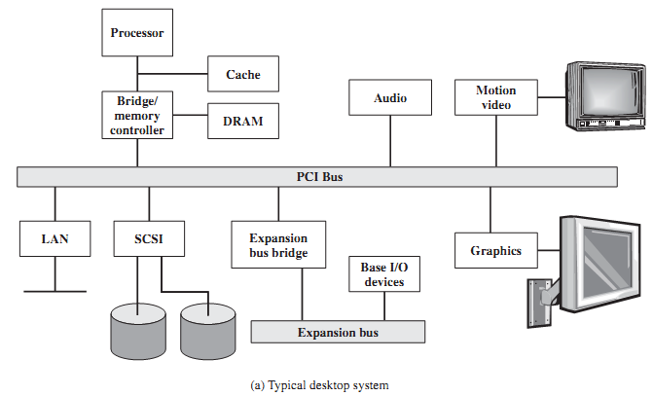
5.- PCI
5.1 Estructura del Bus.-
Notes:
Estructura de Bus
PCI puede estar configurado como un 32 - bus o de 64 bits. Tabla 3.3 se definen las líneas 49 obligatorias de señal para PCI. Estos se dividen en los siguientes grupos funcionales:
• Pins del sistema: Incluir el reloj y contactos de reajuste.
• Dirección y pines de datos: Incluye 32 líneas que son multiplexados en tiempo de ad-vestidos y datos. Las otras líneas de este grupo se utilizan para interpretar y validar las líneas de señales que llevan a las direcciones y datos.
• Las patillas de control de la interfaz: controlar el tiempo de las transacciones y facilitar la coordinación entre los iniciadores y destinos
• Las patillas de Arbitraje: A diferencia de las otras líneas de señales PCI, éstas no son líneas compartidas.
Más bien, cada maestro PCI tiene su propio par de líneas de arbitraje que lo conectan directamente con el árbitro de bus PCI.
• Las patillas de informe de errores: Se utiliza para reportar la paridad y otros errores.

Slide 35
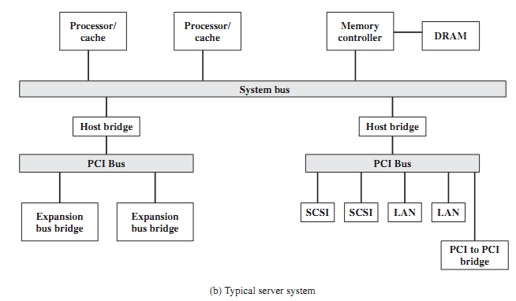
5.- PCI
5.1 Estructura del Bus.-
Notes:
Además, la especificación PCI define 51 líneas de señales opcionales (Tabla 3.4), dividido en los siguientes grupos funcionales:
• Las patillas de interrupción: Estos se proporcionan para los dispositivos PCI que deben generar las solicitudes de servicio. Al igual que con los pins de arbitraje, estos no son líneas compartidas.
Más bien, cada dispositivo PCI tiene su propia línea de interrupción o líneas a un controlador de interrupciones.
• Las patillas de caché de apoyo: Estos pines son necesarios para apoyar una memoria en la que PCI puede almacenar en caché en el procesador o en otro dispositivo. Estos pines compatible con snoopy protocolos de caché (véase el Capítulo 18 para una discusión de este tipo de protocolos).
• 64-bit pins extensión del bus: Incluye 32 líneas que son de tiempo multiplexado de direcciones y datos, y que se combinan con las obligatorias dirección / líneas de datos para formar una dirección de 64-bit / bus de datos. Otras líneas de este grupo se utilizan para interpretar y validar las líneas de señales que llevan a las direcciones y datos. Por último, hay dos líneas que permiten que dos dispositivos PCI de acuerdo con el uso de la capacidad de 64-bit.
• JTAG / límite pins análisis: Estas líneas de señal compatible con los procedimientos de prueba definidos en el estándar IEEE 1149.1.

Slide 36
5.- PCI
5.2 Comandos PCI.-
Actividad del bus se produce en forma de transacciones entre un iniciador o maestro y un objetivo. Cuando un maestro del bus adquiere el control del bus, que determina el tipo de transacción que se producirá siguiente. Durante la fase de direccionsmiento de la operación, las líneas C / BE se utilizan para indicar el tipo de transacción: • Reconocimiento de interrupción • Ciclo Especial • E / S de lectura • E / S de escritura • Lectura de memoria • Lectura de memoria de línea • Lectura múltiple • Escritura de memoria • Memoria Escribir e invalidar • Configuración de lectura • Configuración de escritura • Ciclo de doble dirección
Notes:
PCI Comandos
Actividad del bus se produce en forma de transacciones entre un iniciador, o maestro, y un objetivo. Cuando un maestro del bus adquiere el control del bus, determina el tipo de transacción que se producirá a continuación. Durante la fase de dirección de la transacción, la
C / BE líneas se utilizan para señalar el tipo de transacción. Los comandos son los siguientes:
• Reconocimiento de interrupción
• Ciclo Especial
• E / S Lee
• E / S de escritura
• Lectura de memoria
• Memoria leer línea
• Memoria de lectura múltiple
• Memoria de escritura
• Memoria Escribir y invalida
• Configuración Lee
• Configuración de escritura
• Ciclo de doble dirección
Reconocimiento de interrupción es un comando de lectura prevista para el dispositivo que funciona como un controlador de interrupción en el bus PCI. Las líneas de dirección no se utilizan durante la fase de dirección, y las líneas de habilitación de bytes indican el tamaño del identificador de interrupción para ser devuelto.
El comando ciclo especial es utilizado por el iniciador para transmitir un mensaje a uno o más objetivos.
Las lecturas de E / S y escribir comandos se utilizan para transferir datos entre el iniciador y un controlador de E / S. Cada dispositivo de E / S tiene su propio espacio de direcciones, y las líneas de dirección se utilizan para indicar un dispositivo en particular y para especificar los datos que deben transferirse a o desde dicho dispositivo. El concepto de direcciones E / S se analiza en el capítulo 7.
La memoria de lectura y escritura comandos se utilizan para especificar la transmisión de una ráfaga de datos, ocupando uno o más ciclos de reloj. La interpretación de estos comandos depende de si el controlador de memoria en el bus PCI compatible con el protocolo de transferencia entre la memoria y la memoria caché. Si es así, la transferencia de datos hacia y desde la memoria está típicamente en términos de líneas de caché, o ³ bloques. Los tres comandos de lectura de memoria tienen la utiliza se indica en la Tabla 3.5. El comando de escritura en memoria se utiliza para transferir datos en uno o más ciclos de datos en la memoria. La escritura de memoria e invalidar las transferencias de comandos de datos en uno o más ciclos en la memoria.
Además, se garantiza que al menos una línea de caché se escribe. Este comando admite la función de caché de escritura de nuevo una línea en la memoria.
Los dos comandos de configuración permiten un maestro para leer y actualizar los parámetros de configuración en un dispositivo conectado a la PCI. Cada dispositivo PCI puede incluir
hasta 256 registros internos que se utilizan durante la inicialización del sistema para configurar dicho dispositivo.
El comando Dirección ciclo dual es utilizado por un iniciador para indicar que se está utilizando de 64-bit de direccionamiento.

Slide 37
5.- PCI
5.3 Transferencia de Datos.-
Cada transferencia de datos en el bus PCI es una transacción que consiste en una línea de dirección y una o más líneas de datos.
a.- Un Master bus se ha ganado el control del bus, se puede iniciar la transacción de la TRAMA asegurada. Se mantiene asegurada hasta completar la trasferencia de la trama. El iniciador pone la dirección de inicio en la dirección del bus y lo lee con el comando en la líneas C / BE.
b. Al comienzo del reloj 2, el dispositivo de destino reconocerá su dirección en las líneas de AD.
c. El iniciador deja de conducir el bus AD. A giro (indicado por el dos flechas circulares) es necesario en todas las líneas de señal que puede ser accionado por más de un dispositivo, de modo que la caída de la señal de dirección preparará el bus para su uso por el iniciador dispositivo. El objetivo cambia la información sobre la relación C / BE líneas para designar las líneas AD se van a utilizar para la transferencia de la actualidad los datos tratados (de 1 a 4 bytes). El iniciador también afirma IRDY para indicar que está listo para el primer elemento de datos.
Notes:
Las transferencias de datos
Cada transferencia de datos en el bus PCI es una transacción única consistente en una fase de dirección y una o más fases de datos. En esta discusión, se ilustra una operación de lectura típica: una operación de escritura procede de manera similar.
Figura 3,23 muestra la temporización de la transacción de lectura. Todos los eventos se sincronizan con las transiciones de bajada del reloj, que se producen en el medio de cada ciclo de reloj. Dispositivos de bus muestrear las líneas de bus en el flanco ascendente al comienzo de un ciclo de bus. Los siguientes son los acontecimientos significativos, marcados en el diagrama:
una. Una vez que el maestro de bus se ha ganado el control del bus, se puede iniciar la transacción mediante la afirmación de FRAME. Esta línea se mantiene afirmada hasta que el iniciador está listo para completar la fase de datos anterior. El iniciador también pone la dirección de inicio en el bus de direcciones, y el comando de lectura en la C / BE líneas.
b. Al comienzo del reloj 2, el dispositivo de destino reconoce su dirección en las líneas AD.
c. El iniciador cesa de conducir el bus DC. Un ciclo de cambio de estado (indicado por las dos flechas circulares) se requiere en todas las líneas de señal que puede ser impulsado por más de un dispositivo, de modo que la caída de la señal de dirección preparará el bus para su uso por el dispositivo de destino. El iniciador cambia la información en la C / BE líneas para designar las líneas AD se van a utilizar para la transferencia de los datos se abordan actualmente (de 1 a 4 bytes). El iniciador también afirma IRDY para indicar que está listo para el primer elemento de datos.
d. El objetivo afirma DEVSEL seleccionado para indicar que se ha reconocido su dirección y responderá. Se coloca los datos solicitados en las líneas AD y afirma TRDY para indicar que los datos válidos están presentes en el bus.
e. El iniciador lee los datos al comienzo de reloj 4 y cambia el byte habilitar las líneas como sea necesario en la preparación para la próxima lectura.
f. En este ejemplo, el objetivo necesita algún tiempo para preparar el segundo bloque de datos para la transmisión. Por lo tanto, deasserts TRDY para indicar el iniciador que no habrá nuevos datos durante el próximo ciclo. Por consiguiente, el iniciador no lee las líneas de datos al comienzo del ciclo de reloj quinto y no cambia byte active durante ese ciclo. El bloque de datos se lee al inicio del reloj
g. Durante reloj 6, el objetivo coloca el elemento de datos en el bus tercero. Sin embargo, en este ejemplo, el iniciador no está todavía listo para leer el elemento de datos (por ejemplo, tiene una condición de memoria intermedia llena temporal). Por lo tanto, deasserts IRDY. Esto hará que el objetivo de mantener el elemento de datos en el bus tercera para un ciclo de reloj extra.
h. El iniciador sabe que la transferencia de datos es la tercera pasada, y por lo que deasserts
Marco a la señal del objetivo que se trata de la última transferencia de datos. Se afirma también IRDY para indicar que está listo para completar la transferencia.
i. El iniciador deasserts IRDY, devolviendo el autobús al estado de reposo, y el objetivo deasserts TRDY y DEVSEL.

Slide 38
5.- PCI
5.3 Transferencia de Datos.-
d. El objetivo seleccionado afirma DEVSEL para indicar que se ha reconocido su ad- vestir y responderá. Coloca los datos que se solicitan en las líneas AD y, como Sert TRDY para indicar que los datos válidos están presentes en el bus. e. El iniciador lee los datos al comienzo de reloj 4 y cambia el byte habilitar líneas como sea necesario en la preparación para la próxima lectura. f. En este ejemplo, la meta necesita algún tiempo para preparar el segundo bloque de datos para transmission.Therefore, se deasserts TRDY para señalar el iniciador que hay No habrán nuevos datos durante el cycle.Accordingly que viene, el iniciador no leer las líneas de datos al comienzo del ciclo de reloj quinta y no cambia byte de permitir que durante bloque cycle.The de datos se lee al comienzo del reloj 6.

Slide 39
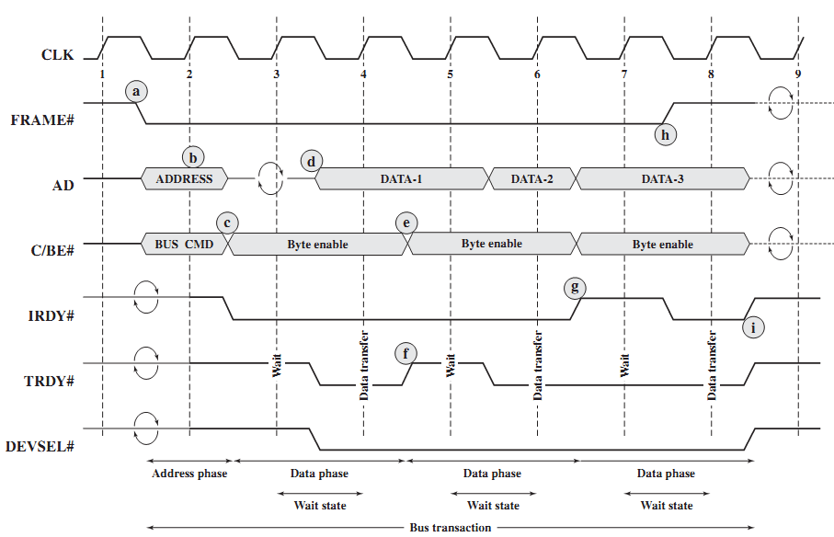
5.- PCI
5.3 Transferencia de Datos.-

Slide 40
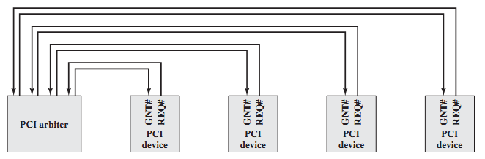
5.- PCI
5.4 Arbitraje.-
PCI hace uso de un esquema centralizado, el arbitraje síncrono en el que cada maestro tiene una solicitud única (REQ) y la señal de concesión (GNT). Estas líneas de señales se unen a un árbitro central y una simple solicitud de la concesión apretón de manos se utiliza para conceder acceso al bus. El algoritmo de arbitraje puede utilizar un enfoque de primer llegado, primer servido, una ronda - enfoque de todos contra todos, o algún tipo de esquema de prioridades. Un maestro PCI debe arbitrar para cada transacción que desea realizar, en donde una sola transacción consiste en una fase de dirección seguida por una o más fases de datos contiguos.
Notes:
Arbitraje
PCI hace uso de un esquema centralizado, arbitraje sincronizado en el que cada maestro tiene una única solicitud (REQ) y la señal de concesión (GNT). Estas líneas de señal están unidas a un árbitro central (Figura 3,24) y una simple petición de concesión de protocolo de enlace se utiliza para conceder acceso al bus.
La especificación PCI no dicta un algoritmo de arbitraje en particular. El árbitro puede utilizar un enfoque de primer llegado, primer servido, un enfoque de round robin, o algún tipo de esquema de prioridades. Un maestro PCI debe arbitrar para cada transacción que se desea efectuar, en una sola transacción consiste en una fase dirección seguida por una o más fases de datos contiguos.
Figura 3,25 es un ejemplo en el que los dispositivos A y B se arbitrar para el bus.
La siguiente secuencia:
Una. En algún momento antes del comienzo de reloj 1, A ha afirmado su señal REQ. Las muestras árbitro esta señal al comienzo de un ciclo de reloj 1.
b. Durante un ciclo de reloj 1, B solicita el uso del bus mediante la afirmación de la señal REQ.
c. Al mismo tiempo, el árbitro afirma GNT-A para conceder acceso al bus de A.
d. Maestro Bus A las muestras GNT-A al comienzo del reloj 2 y se entera de que se ha concedido acceso al bus. También encuentra IRDY y deasserted TRDY, lo que indica que el bus está inactivo. En consecuencia, se afirma FRAME y coloca la información de dirección en el bus de direcciones y el comando en la C / BE bus (no mostrado). También continúa afirmando REQ-A, debido a que tiene una segunda transacción para llevar a cabo después de este.
e. Las muestras de todas las líneas de autobús árbitro REQ al inicio del reloj 3 y hace una decisión arbitral para otorgar el autobús a B para la siguiente transacción. A continuación, afirma GNT-B y deasserts GNT-A. B no será capaz de usar el bus hasta que vuelve a un estado inactivo.
F. Un MARCO deasserts para indicar que el último (y único) de transferencia de datos está en curso. Se coloca los datos en el bus de datos y señales de la diana con IRDY. El destino lee los datos al comienzo de la siguiente ciclo de reloj.
g. A principios del reloj 5, B encuentra IRDY y FRAME deasserted y así es capaz de tomar el control del bus al afirmar FRAME. También deasserts su línea REQ, ya que sólo quiere llevar a cabo una transacción.
Posteriormente, maestro A se concede acceso al bus para su siguiente transacción.
Observe que el arbitraje puede tener lugar al mismo tiempo que el maestro de bus actual está realizando una transferencia de datos. Por lo tanto, no hay ciclos de bus se pierden en la realización de arbitraje. Esto se conoce como arbitraje oculto.

